Slide 1
模式识别与机器学习
人工智能与自动化学院
集成学习

Slide 2
第十二章 集成学习
前言
12.1 Bagging算法
12.2 AdaBoost算法
12.3 Bagging 和boosting的比较与实例分析
12.4 决策树（见下一ppt）
12.4 随机森林（见下一ppt）

Slide 3
分类
前言
决策树分类:
ID3
C4.5
贝叶斯分类
后向传播分类
其它分类

Slide 4
分类法的准确性
评估分类法的准确率
保持（holdout）
(1)划分为两个独立的数据集, 通常：训练集 (2/3),测试集(1/3)
(2) 变形：随机子选样
K-次交叉验证（k-fold cross validation）
(1)将数据集分为k个子集；
(2)用k-1个子集作训练集，1个子集作测试集，然后k次交叉验证
导出分类法
评估准确性
训练集
数据
测试集
S1
测试集
数据
S2
根据训练集训练出模型或假设函数，把这个模型放到测试集上获得分类率，计算k次分类率的平均值，作为真实分类率。
···
训练集
Sk
Notes:
Zlm合并前三页

Slide 5
提高分类法的准确率
分类法的准确性
Bagging
Boosting
都是将已有的分类或回归算法通过一定的方式组合起来，形成一个性能更加强大的分类器，更准确的说是一种分类算法的组装方法，即将弱分类器组装成强分类器。
三个臭皮匠顶个诸葛亮
Bagging基本思想:
给定一个弱学习算法，和一个训练集;
单个弱学习算法准确率不高;
将该学习算法使用多次，得出预测函数序列,进行投票;
最后结果准确率将得到提高.

Slide 6
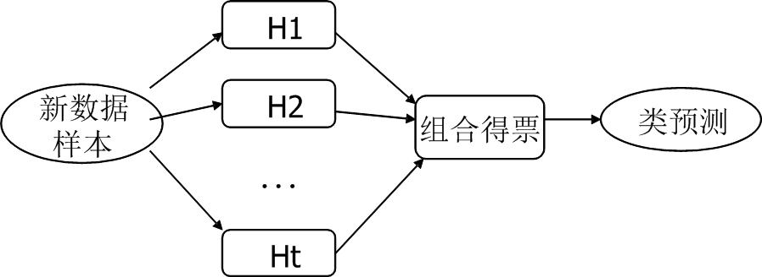
12.1 Bagging
H1
数据S
H2
类预测
组合得票
···
算法:
For t = 1, 2, …, T Do
从数据集S中取样（放回选样）
训练得到模型H_{t}
对未知样本X分类时,每个模型H_{t}都得出一个分类，得票最高的即为未知样本X的分类
也可通过得票的平均值用于连续值的预测
Ht
Notes:
怎么理解

Slide 7
12.1 Bagging
C*
c*(x) = maxcnt_{t} c_{t}(x)
c₁(x)
…
C¹
C²
c₂(x)
C^{T}
c_{T}(x)
train
train
train
…
S₁
S₂
S_{T}
x
训练各子分类器模型C_{i}(x)时，各样本子集采用“放回选样”的方式
Notes:
怎么理解？

Slide 8
12.1 Bagging
Bagging要求“不稳定”的分类方法；
比如：决策树，神经网络算法
不稳定：数据集的小的变动能够使得分类结果显著的变动。
“The vital element is the instability of the prediction method. If perturbing the learning set can cause significant changes in the predictor constructed, then bagging can improve accuracy.” (Breiman 1996)

Slide 9
12.2 Boosting
背景
来源于: PAC-Learning Model, Kearns & Valiant 1984 -11
提出问题:
强学习算法: 正确率很高的学习算法
弱学习算法: 正确率不高，仅比随机猜测略好（>0.5）
是否可以将弱学习算法提升为强学习算法
probably approximately correct，概率近似正确
最初的boosting算法， Schapire 1989
AdaBoost算法， Freund and Schapire 1995
基本思想：
每个样本都赋予一个权重
T次迭代，每次迭代后，对分类错误的样本加大权重，使得下一次的迭代更加关注这些样本
Boosting也要求“不稳定”的分类方法

Slide 10
12.2 Boosting
过程:
在一定的权重条件下训练数据，得出分类法C^{t}
根据C^{t}的错误率调整权重
train classifier
Set of
weighted
instances
Classifier C^{t}
adjust weights
AdaBoost
AdaBoost.M1
AdaBoost.M2…

Slide 11
12.2 Boosting：AdaBoost
Schapire Adaboost Algorithm（续）
一. 样本
Given: m examples (x₁, y₁), …, (x_{m}, y_{m})
where x_{i}∈X, y_{i}∈Y={-1, +1}
x_{i}表示X中第i个元素，
y_{i}表示与x_{i}对应元素的属性值，+1表示x_{i}属于某个分类，
-1表示x_{i}不属于某个分类
二. 初始化训练样本x_{i}的权重分布D(i) :i=1,……，m;
(1).若正负样本数目一致，D₁(i) = 1/m
(2).若正负样本数目m₊和m_{-，}则正样本D₁(i) = 1/(2m₊)
负样本D₁(i) = 1/(2m₋)

Slide 12

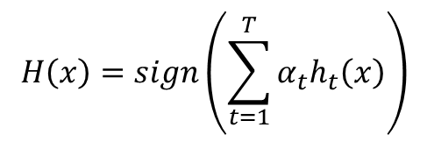




12.2 Boosting：AdaBoost
Schapire Adaboost Algorithm（续）
输入M个样本，以及基学习算法，训练轮数T。
三. 训练弱分类器
初始化样本权值分布D₁
for t=1,……,T
Train learner h_{t} with min error
若划分正确，则不计入误差，若所有元素都被正确划分，则误差为0;
若划分错误，则计入误差。
2. If ε_{t} ≥ 0.5, then break
3. 确定分类器h_{t}权重
4. 更新样本权重值
更新样本权重分布
(样本权重D_{t+1}归一化)
利用分布D_{t} 从数据集D中训练分类器h_{t} 。计算h_{t} 的误差ε_{t}
$$d_{t}=\sqrt{{\left(1−ε_{t}\right)}/{ε_{t}}}$$
The weight Adapts.
The bigger ε_{t} becomes， the smaller α_{t} becomes.
$$α_{t}=ln\sqrt{{\left(1−ε_{t}\right)}/{ε_{t}}}$$
错分样本的权重变大
ε_{t}<0.5 $, \frac{1−ε_{t}}{ε_{t}}$>1
$$D_{t+1}(i)=\frac{\left.D_{t+1}(i\right)}{Z_{t}}$$
or
$${其中，Z}_{t}=\sum_{i}{D_{t+1}(i)}$$
end for
$$H\left(x\right)=sign\left(\sum_{t=1}^{T}{α_{t}h_{t}\left(x\right)}\right)$$
最后得到强分类器:
终止条件：1、组合分类器H(x)在训练集上无错分样本；
2、达到学习轮数
Notes:
？？？？4处的更新策略按照严格意义上的更新定义应该有根号？？？Compute the hypothesis weight
严谨的的策略是正确划分的样本权值变小（除以 根号（1-ε_{t} ）/ε_{t}），。
两相比较，误分类样本的权值被放大（1-ε_{t} ）/ε_{t}倍；
故可用一种简化计算的更新样本权值分布的策略：正确划分的样本权值保持不变，错误的样本权值变大（1-εt ）/εt倍。
$Z_{t}=\sum_{i=1,…,m}{D_{t}^{}(i)}$D_{t+1}归一化 确保D_{t+1}是一个分布。
终止条件：1. 合成后分类器在训练集上无错分样本；2、达到学习轮数

Slide 13
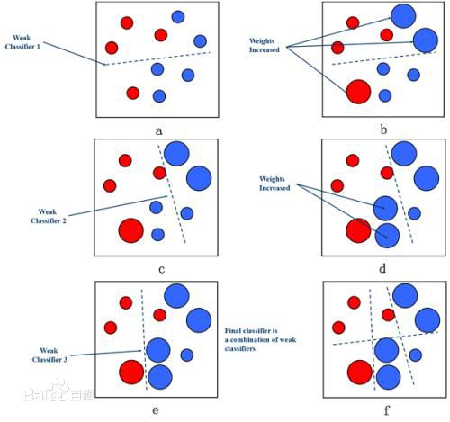
12.2 Boosting：AdaBoost

Slide 14
12.2 Boosting：AdaBoost
AdaBoost的特点
1）每次迭代改变的是样本的分布（re-weight)，而不是重复采样
2）样本分布的改变取决于样本是否被正确分类
总是分类正确的样本权值低，分类错误的样本权值高(通常是边界附近的样本)
3）最终的结果是弱分类器的加权组合
权值表示该弱分类器的性能
AdaBoost的优点:
1)adaboost是一种有很高精度的分类器
2)可以使用各种方法构建子分类器，adaboost算法提供的是框架
3)当使用简单分类器时，计算出的结果是可以理解的。而且弱分类器构造极其简单
4)简单，不用做特征筛选

Slide 15
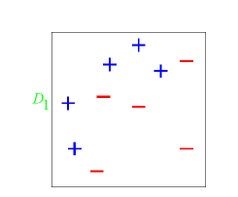
Adaboost 实例详解
例：adaboost 的实现过程示例
图中，“+”和“-”分别表示两种类别的训练数据。
假设弱分类器由水平或者垂直的直线（x<v或x>v或 y<v或y>v ）产生，具体的直线及阈值使该分类器在训练数据集上分类误差率最低。
试用AdaBoost算法学习一个强分类器。

Slide 16
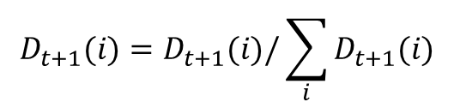

Adaboost 实例详解
简化的权值更新策略
两类样本数相同。算法初始化样本权值分布为均匀分布 D₁。每个点的初始权值为0.1。
遍历不同直线进行划分时分类的误差率。选取使训练数据集上分类误差率最低的直线作为h1划分。采用h1划分后，有三个点划分错误，此时分类误差率为：
确定分类器h_{t}权重：
更新样本权重值：对于分类正确的7个点，其权值保持不变，为0.1；对于分类错误的3个点，将其权值变大，其权值为
$$α_{t}=ln\sqrt{{\left(1−ε_{t}\right)}/{ε_{t}}}$$
简化的权值更新策略
样本权值归一化，得到新的样本权值分布D₂
$$D_{t+1}(i)=D_{t+1}(i)/\sum_{i}{D_{t+1}(i)}$$
Notes:
根据分类的错误率，得到一个新的样本分布(样本中每个元素的权重分布)D₂，一个子分类器h₁。
遍历不同的直线划分情况下分类的误差率。选取使训练数据集上分类误差率最低的h1划分。
采用h1使该分类器在训练数据集上分类误差率最低

Slide 17
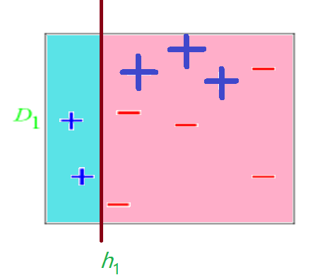
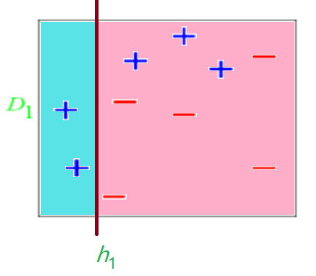
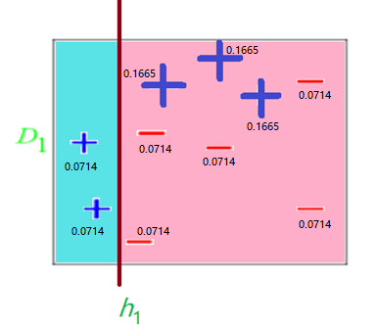
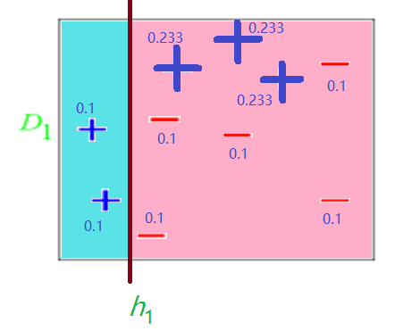
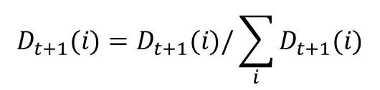
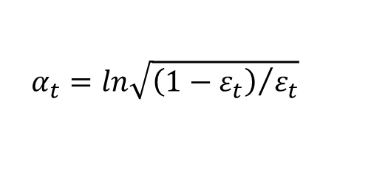
Adaboost 实例详解（续）
简化的权值更新策略
$$α_{t}=ln\sqrt{{\left(1−ε_{t}\right)}/{ε_{t}}}$$
更新权值
权值归一化
更新权值分布
D₂
D₂
权值归一化：
0.233/(0.233*3+0.1*7) = 0.1665
0.1/(0.233*3+0.1*7) = 0.0714
$$D_{t+1}(i)=D_{t+1}(i)/\sum_{i}{D_{t+1}(i)}$$
Notes:
？？此图怎么理解，zlm,图中加上归一化 0.233*3+0.1*7=1.399 , 权值归一化 0.233/1.399=0.1665, 0.1/1.399=0.0714

Slide 18
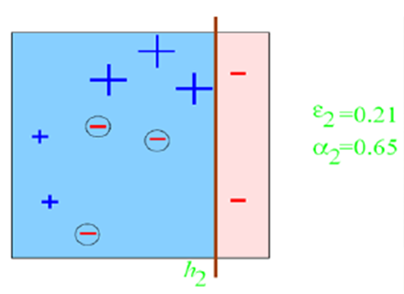
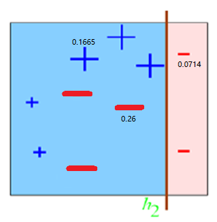
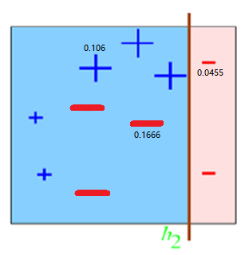
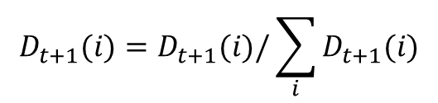
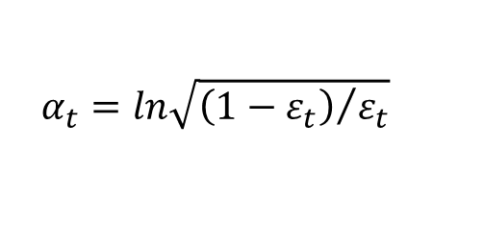
Adaboost 实例详解(续)
简化的权值更新策略
t=2，选取使训练数据集D2上分类误差率最低的直线作为h2划分。利用h2划分后，有三个点划分错了，计算分类误差率：
ε₂=(0.0714+0.0714+0.0714)=0.2142
$$α_{t}=ln\sqrt{{\left(1−ε_{t}\right)}/{ε_{t}}}$$
对于分类错误的点，其权值为:
0.1665
0.0714
D₂
0.0714
0.0714
0.0714
D₃
更新权值
D₃
权值归一化
$$D_{t+1}(i)=D_{t+1}(i)/\sum_{i}{D_{t+1}(i)}$$

Slide 19
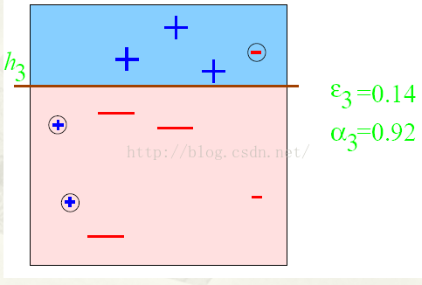
Adaboost 实例详解
简化的权值更新策略
t=3，选取使训练数据集D3上分类误差率最低的直线作为h3划分。利用h3进行划分后，有三个点划分错了，计算分类误差率：
ε₃=(0.0455+0.0455+0.0455)=0.1365
对于分类错误的点，其权值为:
D₃
D₄

Slide 20
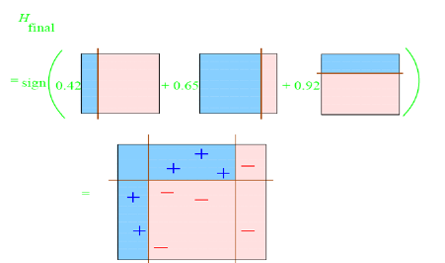
简化的权值更新策略
终止条件：
组合分类器H(x)在训练集上无错分样本；2、达到学习轮数
此时，训练集样本都正确分类
每个区域是属于哪个属性，由这个区域所在分类器的权值综合决定。
如：左下角区域，属于蓝色分类区的权重为h1 中的0.42和h2 中的0.65，其和为1.07；属于淡红色分类区域的权重为h3 中的0.92；属于淡红色分类区的权重小于属于蓝色分类区的权值，因此左下角属于蓝色分类区。
从结果图中看，即使是简单的分类器，组合起来也能获得很好的分类效果。

Slide 21

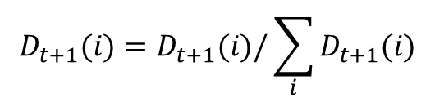





Toy Example
Adaboost 实例详解(续)
采用标准的权值更新规则
T=3, weak classifier = decision stump
$$d_{t}=\sqrt{{\left(1−ε_{t}\right)}/{ε_{t}}}$$
$$α_{t}=ln\sqrt{{\left(1−ε_{t}\right)}/{ε_{t}}}$$
t=1
+
+
1.0
1.53
1.0
+
0.65
+
-
-
1.0
1.53
+
+
1.0
1.53
+
-
-
-
1.0
0.65
+
-
1.0
1.0
0.65
0.65
$$ε_{1}=0.30$$
+
-
1.0
1.0
0.65
0.65
+
-
-
1.0
0.65
$$d_{1}=1.53$$
-
$$α_{1}=0.42$$
$$h_{1}\left(x\right)$$
$$D_{t+1}(i)=D_{t+1}(i)/\sum_{i}{D_{t+1}(i)}$$
Notes:
Tw李宏毅机器学习

Slide 22
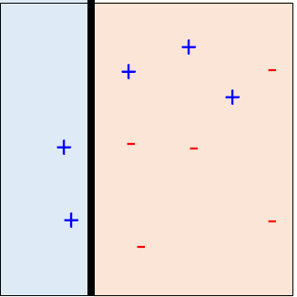




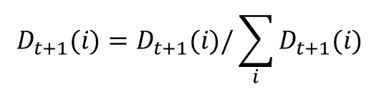

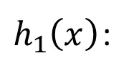
Toy Example
采用标准的权值更新规则
T=3, weak classifier = decision stump
$$d_{t}=\sqrt{{\left(1−ε_{t}\right)}/{ε_{t}}}$$
$h_{1}\left(x\right)$:
$$α_{t}=ln\sqrt{{\left(1−ε_{t}\right)}/{ε_{t}}}$$
t=2
$$α_{1}=0.42$$
+
+
1.53
0.78
+
0.65
0.33
-
+
-
1.53
+
0.78
+
1.53
0.78
0.33
-
-
0.65
+
-
-
+
0.65
0.65
1.26
1.26
$$ε_{2}=0.21$$
0.65
0.33
0.33
0.65
-
+
-
+
-
0.65
$$d_{2}=1.94$$
1.26
-
$$α_{2}=0.66$$
$$h_{2}\left(x\right)$$
$$D_{t+1}(i)=D_{t+1}(i)/\sum_{i}{D_{t+1}(i)}$$

Slide 23
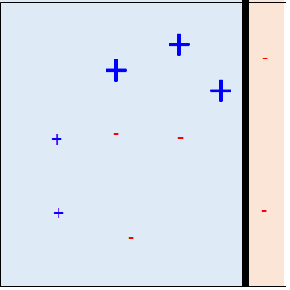
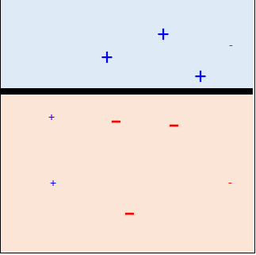


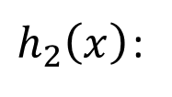

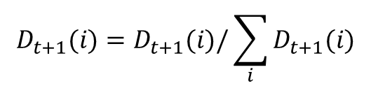



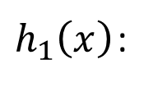

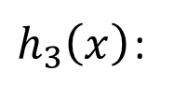
Toy Example
采用标准的权值更新规则
T=3, weak classifier = decision stump
$$d_{t}=\sqrt{{\left(1−ε_{t}\right)}/{ε_{t}}}$$
$h_{1}\left(x\right)$:
$h_{2}\left(x\right)$:
$$α_{t}=ln\sqrt{{\left(1−ε_{t}\right)}/{ε_{t}}}$$
t=3
$$α_{1}=0.42$$
$$α_{2}=0.66$$
+
0.78
$h_{3}\left(x\right)$:
0.33
+
-
0.78
+
0.78
$$α_{3}=0.95$$
$$h_{3}\left(x\right)$$
0.33
-
-
+
1.26
1.26
$$ε_{3}=0.13$$
0.33
0.33
$$d_{3}=2.59$$
+
-
1.26
-
$$α_{3}=0.95$$
$$D_{t+1}(i)=D_{t+1}(i)/\sum_{i}{D_{t+1}(i)}$$

Slide 24






Toy Example
采用标准的权值更新规则
Final Classifier: $H\left(x\right)=sign\left(\sum_{t=1}^{T}{α_{t}h_{t}\left(x\right)}\right)$
$$sign($$
$$0.42$$
+
$$0.66$$
+
$$0.95$$
$$)$$
+
+
-
+
+
-
-
+
-
-

Slide 25
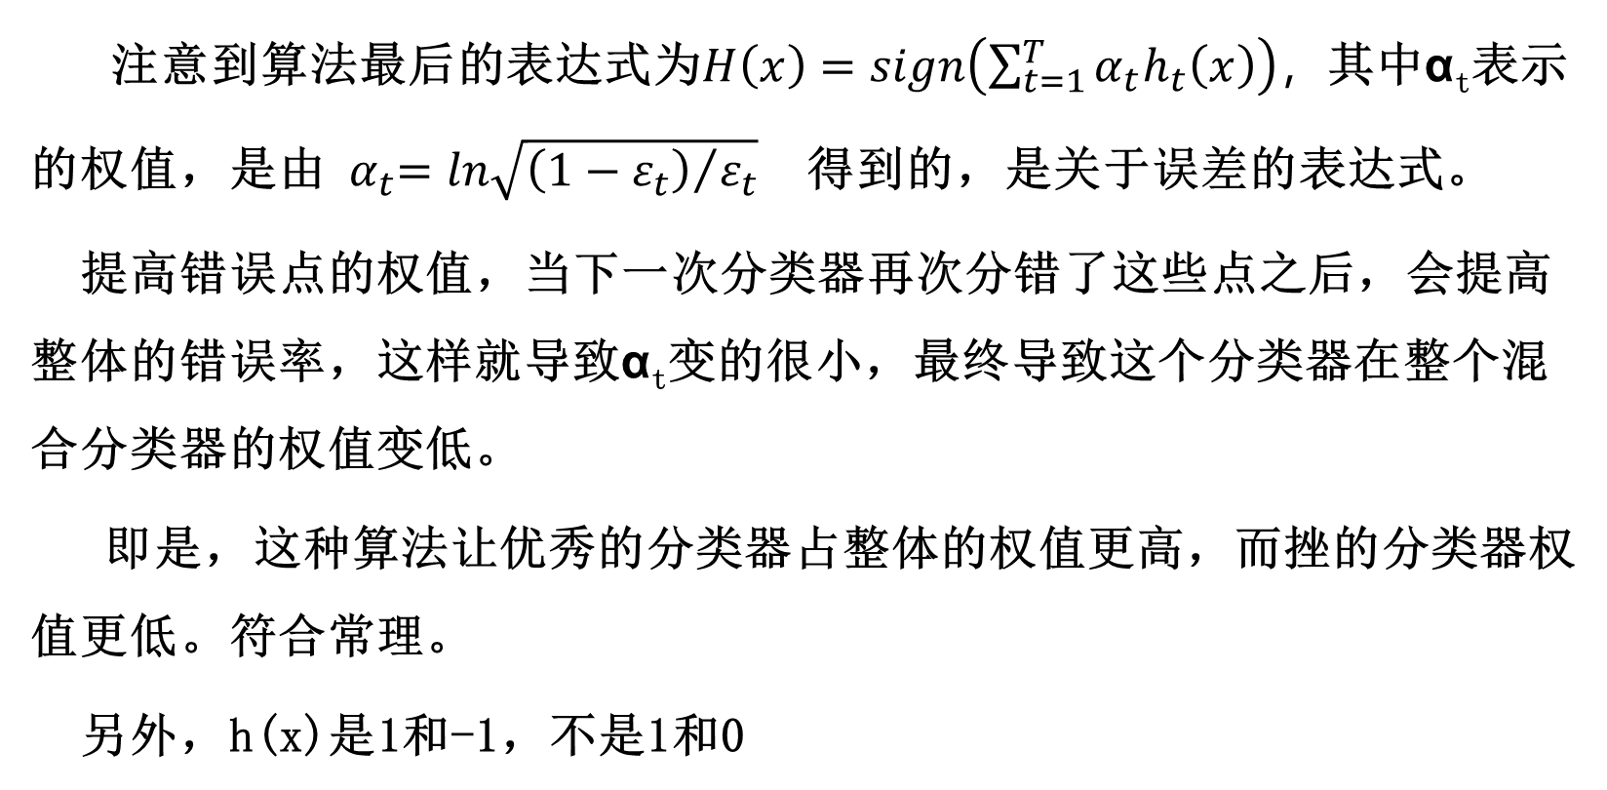
Adaboost 权值调整的原因
注意到算法最后的表达式为$H\left(x\right)=sign\left(\sum_{t=1}^{T}{α_{t}h_{t}\left(x\right)}\right)$，其中α_{t}表示的权值，是由${ α}_{t}=ln\sqrt{{\left(1−ε_{t}\right)}/{ε_{t}}}$ 得到的，是关于误差的表达式。
提高错误点的权值，当下一次分类器再次分错了这些点之后，会提高整体的错误率，这样就导致α_{t}变的很小，最终导致这个分类器在整个混合分类器的权值变低。
即是，这种算法让优秀的分类器占整体的权值更高，而挫的分类器权值更低。符合常理。
另外，h(x)是1和-1，不是1和0

Slide 26
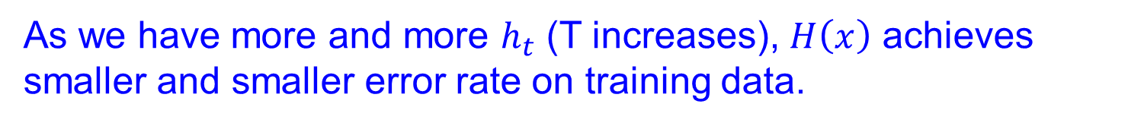

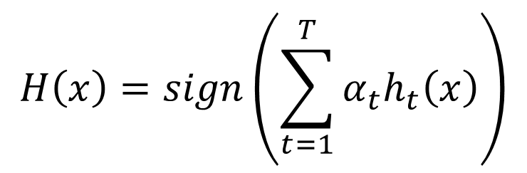
AdaBoost总结
AdaBoost算法的应用：
1）用于二分类或多分类的应用场景
2）用于做分类任务的baseline，无脑化，简单，不会overfitting，不用调分类器
3）可用于特征选择（feature selection)
4）Boosting 框架用于对badcase的修正
AdaBoost算法实现简单，应用也很简单方便的算法，只需增加新的分类器，不需变动原有分类器。
$$H\left(x\right)=sign\left(\sum_{t=1}^{T}{α_{t}h_{t}\left(x\right)}\right)$$
$$α_{t}=ln\sqrt{{\left(1−ε_{t}\right)}/{ε_{t}}}$$
As we have more and more $h_{t}$ (T increases), $H\left(x\right)$ achieves smaller and smaller error rate on training data.
Adaboost算法通过组合弱分类器而得到强分类器，具有分类错误率上界随着训练增加而稳定下降（可证），不会过拟合等性质，适合于在各种分类场景下的应用。
Notes:
可证的说明，作为附录大家自行学习

Slide 27
12.3 Bagging 和Boosting的比较与实例分析
训练集:
Bagging: 随机选择,各轮训练集相互独立
Boosting:各轮训练集并不独立,它的选择与前轮的学习结果有关
预测函数:
Bagging: 没有权重;可以并行生成
Boosting:有权重;只能顺序生成

Slide 28


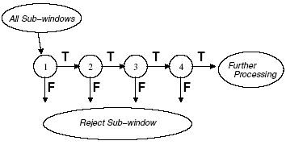
12.3 实例分析
特征计算
Haar Basis Functions
特征提取
Haar Basis Functions
原始图像
Haar Basis Functions
大量的特征
级联结构
小部分特征训练
特征选择
Ada Boost 训练

Slide 29
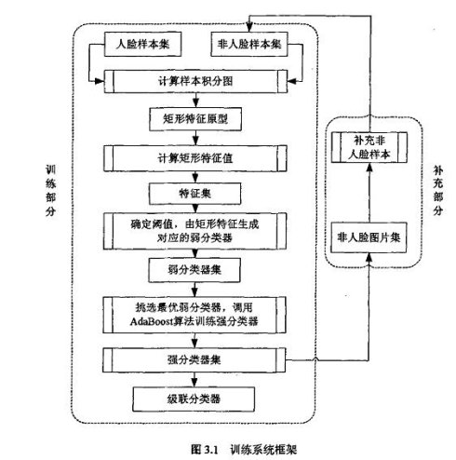
12.3 实例分析
训练系统分为“训练部分”和“补充部分”，1-4为训练部分，5为补充部分。
1、以样本集为输入，在给定的矩形特征原型下，计算并获得矩形特征集;
2、以特征集为输入，根据给定的弱学习算法，确定阈值，将特征与弱分类器一一对应，获得弱分类器集;
3、以弱分类器集为输入，在训练检出率和误判率限制下，使用AdaBoost 算法挑选最优的弱分类器构成强分类器;
4、以强分类器集为输入，将其组合为级联分类器;
5、以非人脸图片集为输入，组合强分类器为临时的级联分类器，筛选并补充非人脸样本。

Slide 30
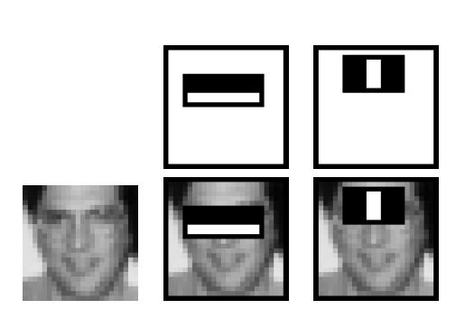
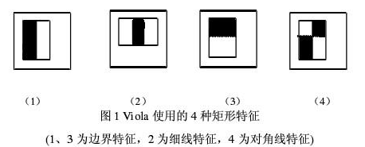
12.3 实例分析--矩形特征
Viola和Jone将Adaboost应用于人脸检测，在保证检测率的同时，首次使得人脸检测达到了实时的速度。
为保证Adaboost分类器的分类能力，选择的弱分类器一般都应该尽可能简单。
在基于Adaboost的人脸检测系统中，每个弱分类器都是对图像一个特征值的判断，常用的特征是一种基于积分图计算的Haar-like特征。
在Viola的方法中，使用矩形特征作为分类的依据，称为Haar特征。典型的矩阵特征由2到4个矩形组成，分别对应于边界、细线/棒或者对角线特征。

Slide 31

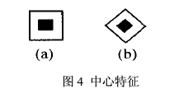

12.3 实例分析--矩形特征
后来，Lienhart等人提出扩展的Haar-like特征下图所示，每个特征由2~3个矩形组成，分别检测边界、细线、中心特征等。
在确定了特征形式后，Harr-like特征的数量就取决于训练样本图像矩阵的大小。
m,n样本图像的宽和高，s,t表示haar矩形特征宽和高。公式表示样本图像逐渐缩小，滑动，得到的某一haar特征的总数。

Slide 32
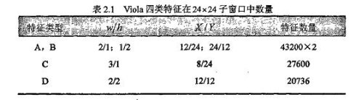
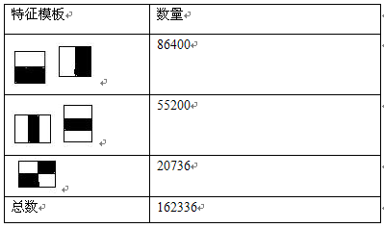
假设训练或检测窗口大小为W*H个像素，w , h 分别为特征原型的长、 宽，所示四种特征原型对应的w / h 分别为: 2/1, 1/2, 3/1, 2/2。
Adaboost算法通过从大量的haar特征中挑选出最优的特征，并将其转换成对应的弱分类器进行分类使用，从而达到对目标进行分类的目的。

Slide 33
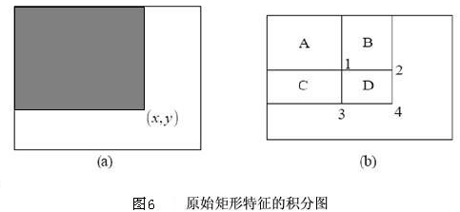
12.3 实例分析--积分图
利用矩形特征来计算选取人脸的特征有一种非常快速的算法，称之为积分图。在一张积分图上，点i(x,y)的积分值ii(x,y)是原图像上该点的上方和左方所有点的亮度值的和。即：
其中ii(x,y)为积分图，i(x,y)为原始图像，x,y表示图像的像素坐标。上式表示对（x,y）左上角像素求和。
D=(4)-(2)-(3)+(1)

Slide 34
12.3 实例分析--弱分类器及其选取
一个弱分类器h(x, f, p,θ)由一个特征f，阈值θ和指示不等号方向的p 组成：
训练一个弱分类器（特征f）就是在当前权重分布的情况下，确定f 的最优阈值，使得这个弱分类器（特征f）对所有训练样本的分类误差最低。
对于每个特征 f，计算所有训练样本的特征值f(x)，并将其排序。通过扫描一遍排好序的特征值，可以为这个特征确定一个最优的阈值，从而训练成一个弱分类器h。
选取一个最佳弱分类器,就是选择那个对所有训练样本x的分类误差在所有弱分类器h中最低的那个弱分类器（所对应的特征f）。

Slide 35
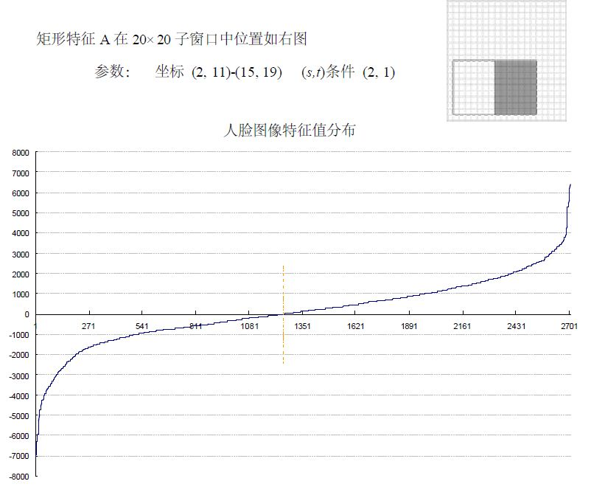
12.3 实例分析--弱分类器及其选取
从矩形特征中随机抽取了两个特征A和B，这两个特征遍历了2,706 个人脸样本和4,381 个非人脸样本，计算了每张图像对应的特征值，最后将特征值进行了从小到大的排序，并按照这个新的顺序表绘制了分布图如下所示：
2,706 个人脸样本

Slide 36
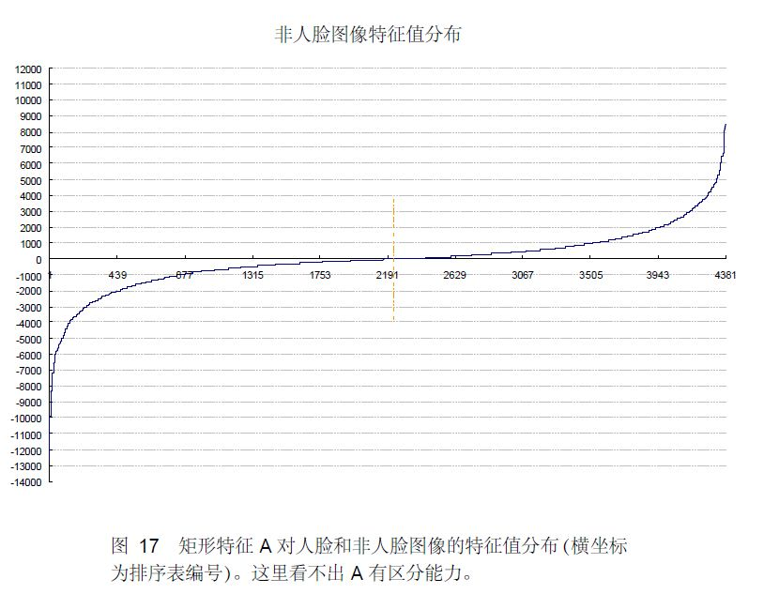
12.3 实例分析--弱分类器及其选取
4,381 个非人脸样本

Slide 37
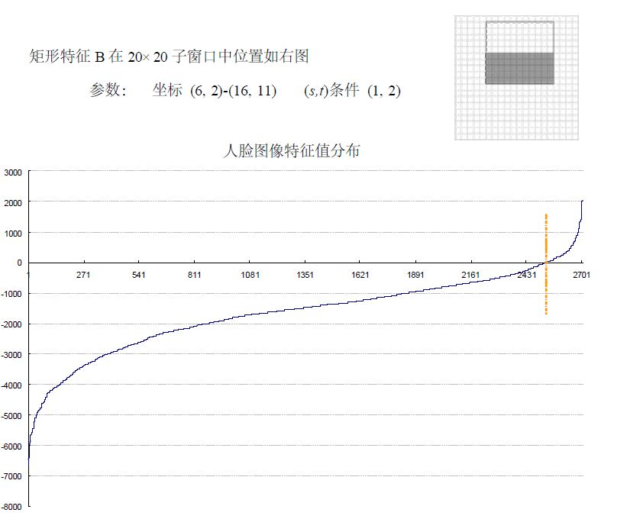
12.3 实例分析--弱分类器及其选取
2,706 个人脸样本

Slide 38
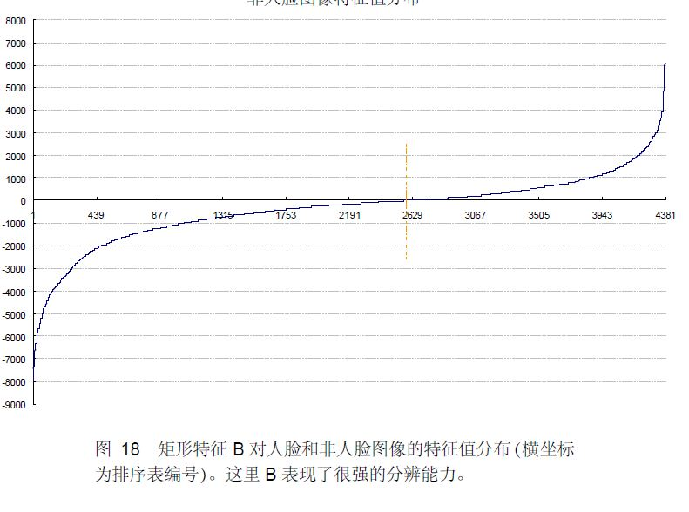
12.3 实例分析--弱分类器及其选取
4,381 个非人脸样本

Slide 39
12.3 实例分析--弱分类器及其选取
具体来说，对排好序的表中的每个元素，计算下面四个值：
1) 全部人脸样本的权重的和 ；
2) 全部非人脸样本的权重的和 ；
3) 在此元素之前的人脸样本的权重的和 ；
4) 在此元素之前的非人脸样本的权重的和 ；
=0.5，B特征每一个1/2706
=0.5，每一个1/4381
阈值=0时，=2500/2706
阈值=0时，=2600/4381
这样，当选取当前元素的特征值 和它前面的一个特征值 之间的数作为阈值时，所得到的弱分类器就在当前元素处把样本分开。可以认为这个阈值所带来的分类误差为:
阈值=0时，=0.1696
于是，通过把这个排序的表从头到尾扫描一遍就可以为弱分类器选择使分类误差最小的阈值（最优阈值F_{min}），即是为这个特征选取了一个最佳弱分类器。
对于所有特征，应用以上寻找阈值的方法，就得到了所有特征对应的弱分类器，组成一个弱分类器集，作为训练的输入。
Notes:
——也就是说这个阈值对应的弱分类器将当前元素前的所有元素分类为人脸（或非人脸），而把当前元素后（含）的所有元素分类为非人脸（或人脸）

Slide 40
12.3 实例分析--训练强分类器
在弱分类器训练中，“每个特征f”指的是在20*20大小的训练样本中所有的可能出现的矩形特征，大概要有80,000中，所有的这些都要进行计算。也就是要计算80,000个左右的弱分类器，再选择性能好的分类器。
特别说明：在前期准备训练样本的时候，需要将样本归一化和灰度化到20*20的大小，这样每个样本都是灰度图像并且样本的大小一致，保证了每一个Haar特征（描述的是特征及其位置）都在每一个样本中出现。

Slide 41
12.3 实例分析--训练强分类器
输入：一组训练集： ，其中 为样本描述， 为样本标识， ；其中0，1分别表示正例子和反例。在人脸检测中，定义：0-非人脸，1-人脸。
初始化：初始样本权值设为 (可能会导致正样本比例很小，所以常用正m个，负n个，则正的权重为1/2m,负的权重1/2n,使得正负比例分别为1/2)。
对$t=1,2,...,T$，(T为循环数，即找到T个弱分类器)循环执行下面的步骤：
1.归一化权重：

Slide 42
12.3 实例分析--训练强分类器
寻找最优θ
2.对每个特征f，训练一个弱分类器 ；计算每个特征的弱分类器的（全部样本的）加权错误率
3.（在所有特征中）选取具有最小错误率的最佳弱分类器
4.按照这个最佳弱分类器，调整每个样本的权重：
其中 表示 被正确分类， 表示 被错误分类。
减少正确分类样本的权重
Notes:
原ppt是：其中 e= 0 表示 被正确分类， e= 1 表示 被错误分类。
此处写反了？？？？Zlm正确（此处的策略是减少正确分类样本的权重，优点：为了减少计算量？？）

Slide 43
12.3 实例分析--训练强分类器
5.经过 T 次迭代后，获得了T 个最佳弱分类器 ，可以按照下面的方式组合成一个强分类器：
其中 。
那么，这个强分类器对一幅待检测图像时，相当于让所有弱分类器投票，再对投票结果按照弱分类器的错误率加权求和，将投票加权求和的结果与平均投票结果比较得出最终的结果。
注：另一种终止方法：
不用循环T次，而是用识别率与误识别率是否达到来进行循环控制。在每一次循环完之后，运用已经得到的弱分类器加权组合后的组合分类器，判断组合分类器的识别率与误识别率是否在预定范围内，若在：停止循环，直接；不在：继续。

Slide 44
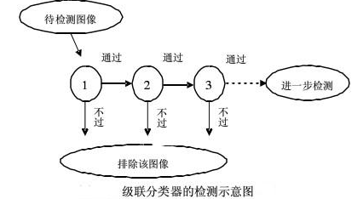
12.3 实例分析--级联分类器
利用训练过程得到的弱分类器，使用上式将部分弱分类器组合得到若干强分类器，各强分类器对目标都有较强的检测能力。如果将多个强分类器级联在一起，那么能够通过各级强分类器检测的对象是人脸的可能性也最大。根据这一原理，Adaboost算法引入了一种瀑布型的分类器---级联分类器。（分类器误识别率不断降低。确定不是正样本的被排除，不确定的到下一个分类器中）
级联分类器将若干个强分类器分级串联在一起，强分类器一级比一级复杂，一级比一级严格。检测中非目标图像会在前端被排除掉，只有目标图像才能通过各级强分类器的检测。此外，由于非目标图像会被级联分类器的前几级迅速排除掉，从而加快了Adaboost算法的检测速度。
Notes:
前后两页合

Slide 45



弱分类器训练图示说明
训练集
归一化权重
特征
每幅图像大约有180,000 个特征
误差
更新权值
错误
正确
正确
错误
减少正确分类样本的权重

Slide 46
AdaBoost.M1
初始赋予每个样本相等的权重1/N ；
For t = 1, 2, …, T Do
学习得到分类法C_{t}；
计算该分类法的错误率E_{t}
E_{t}=所有被错误分类的样本的权重和；
β_{t}= E_{t}/（1 - E_{t}）
根据错误率更新样本的权重；
正确分类的样本： W_{new}= W_{old}* β_{t}
错误分类的样本： W_{new}= W_{old}
调整使得权重和为1；
每个分类法C_{t}的投票价值为log [ 1 / β_{t} ]
减少正确分类样本的权重值

Slide 47
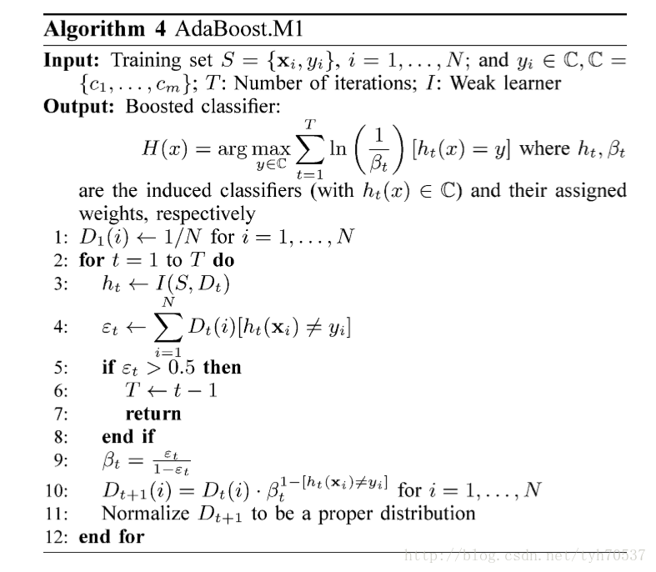

Slide 48
自习
T1、强分类器的公式，权重的选取怎么来的？
一共n个样本，Y={-1，+1}，-1代表负样本
错误率：
假设的权重：
从1到M循环,样本权重：
最后强分类器：

Slide 49
adaboost最终强分类器的错误率上限
自习
为什么要设置
首先证明adaboost最终强分类器的错误率上限是：
adaboost训练误差界
个数
证明：
由于
通过迭代公式倒推回去，一直迭代到D₁=1/n。公式变为：

Slide 50
adaboost最终强分类器的错误率上限
将上述公式整合成一个公式，如下：（h与y相等，乘积为1，不等，乘积为-1）
如果 ，有 ，因此
因此有：

Slide 51
adaboost最终强分类器的错误率上限
自习
为了使得adaboost算法精确，就要使错误率最小，就是使 最小，而
是 的函数，又因为h的值域是{-1,1}，所以只要求另一个参数使得Z最小。（在原始的AdaBoost算法中采用贪婪算法，每次的 都是最小的保证 收敛到满意的结果。）
求 偏导数，令其为0。
其中设A是h=y 的集合，就有以下式子：

Slide 52
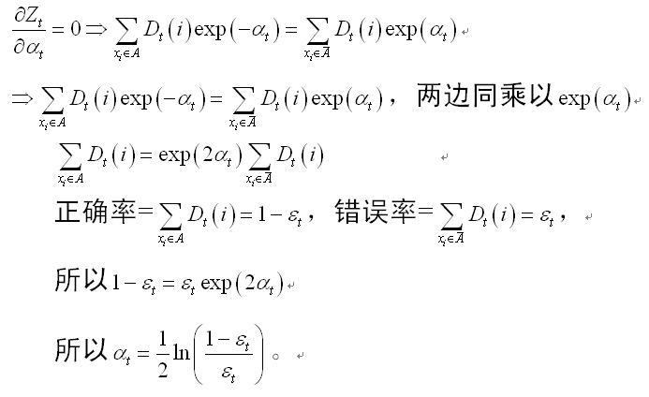
自习
因为，如果y=h，yh=1，否则yh=-1

Slide 53
二分类问题adaboost的训练误差（错误率）上限
自习
将 ;
Freund and Schapire 证明了最大错误率为:
即训练错误率随 的增大呈指数级的减小。
证明:
由泰勒展开式在点x=0处
假设 有x<=0,且x>-1
所以有

Slide 54
To learn more …
Introduction of Adaboost:
Freund; Schapire (1999). "A Short Introduction to Boosting“
Multiclass/Regression
Y. Freund, R. Schapire, “A Decision-Theoretic Generalization of on-Line Learning and an Application to Boosting”, 1995.
Robert E. Schapire and Yoram Singer. Improved boosting algorithms using confidence-rated predictions. In Proceedings of the Eleventh Annual Conference on Computational Learning Theory, pages 80–91, 1998.
Gentle Boost
Schapire, Robert; Singer, Yoram (1999). "Improved Boosting Algorithms Using Confidence-rated Predictions".

Slide 55
Next：
集成学习（续）——决策树&随机森林

